Slide 1
Скалатський будинок школярів
WORK SHOP
“ Мистецтво джгутової філіграні ”
Підготували
керівники гуртків СБШ
Пашкевич Наталія Михайлівна,
Гепак Ганна Михайлівна

Slide 2
Тема: Використання техніки джгутової філіграні для виготовлення виробів.
Мета: поділитись досвідом роботи виготовлення виробів шляхом техніки джгутова філігрань;
підвищити рівень проінформованості педагогів про сучасні форми підготовки та проведення воркшопу.
Завдання: ознайомити методистів із сутністю основних понять із визначеної проблеми;
розширити знання про можливості активних методів навчання ;
сформувати вміння працювати в команді
Очікуваний результат: розвиток в учасників готовності до вдосконалення та оновлення власної діяльності;
емоційно – психологічна задоволеність учасників результатом практичної діяльності;
підвищення акмеологічної культури методистів.

Slide 3
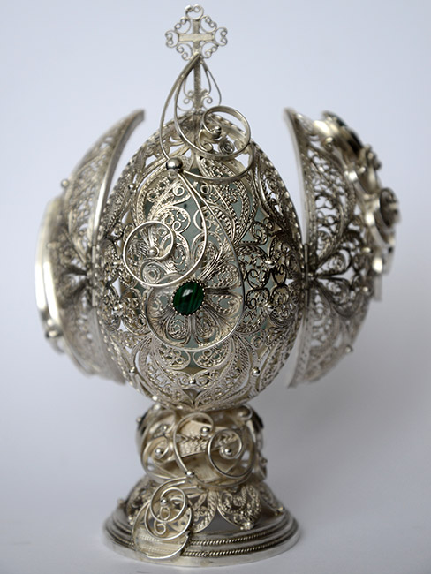
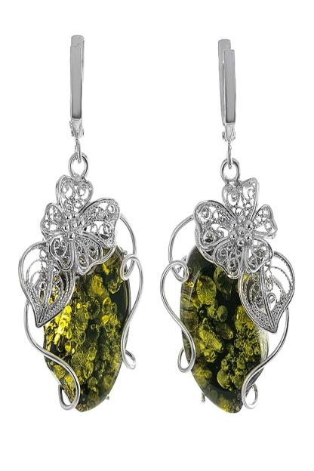
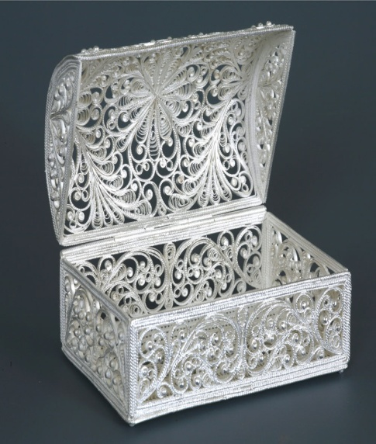
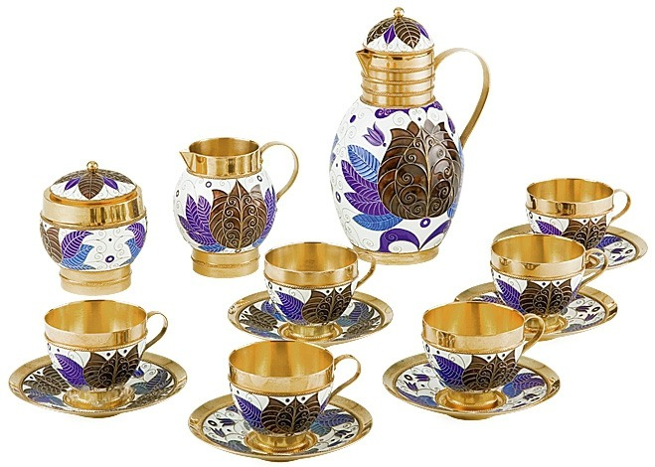
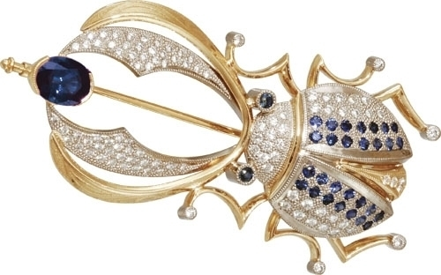
Дещо з історії …
Назва походить від лат. слів “filum” — нитка, “granum” — зерно.
Вид обробітку металу.
Використовувалась для виготовлення дорогоцінного посуду, церковного начиння, ювелірних прикрас.

Slide 4
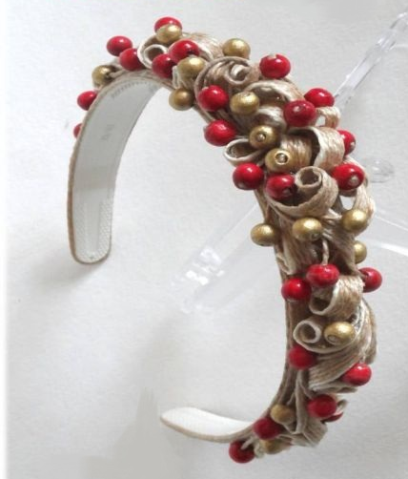
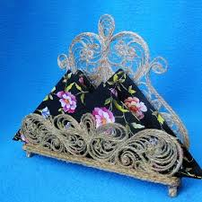
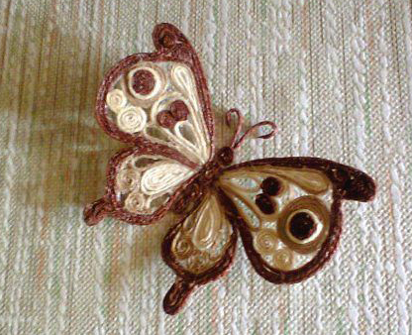
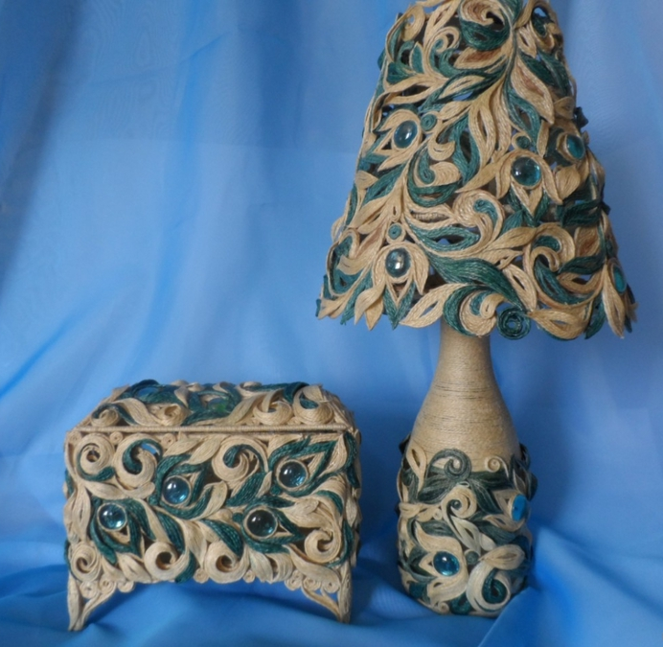
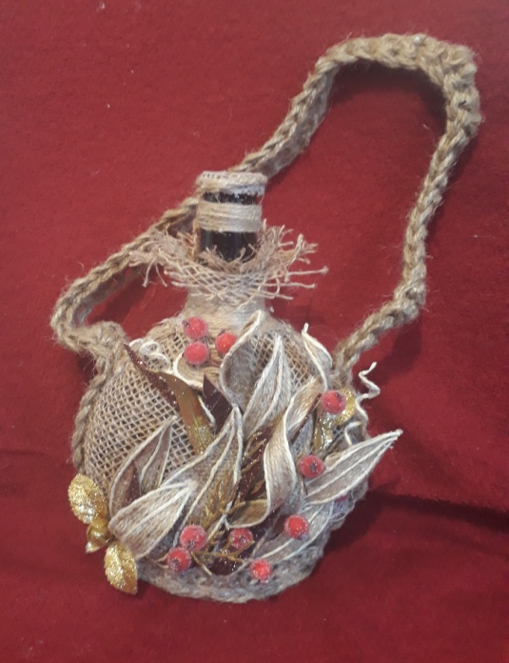
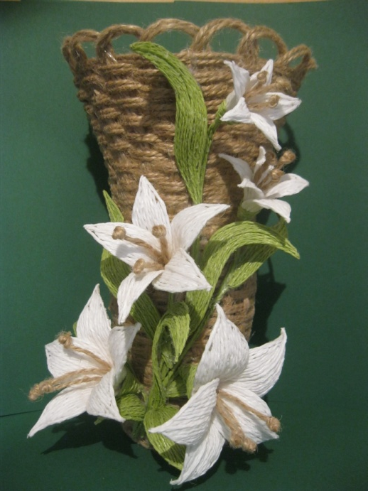
Сучасні вироби
.

Slide 5
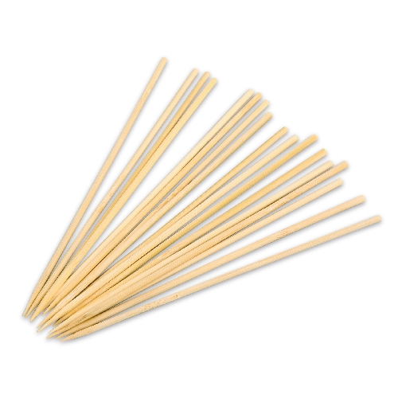
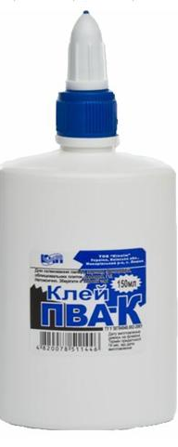
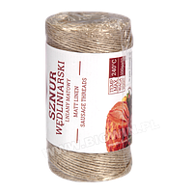
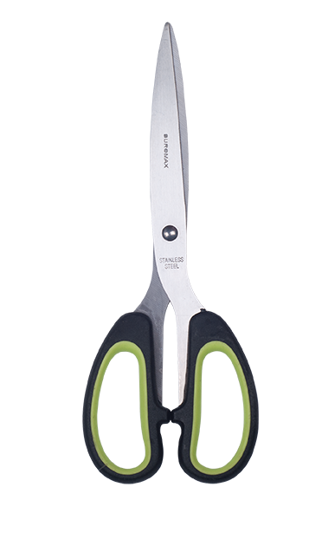
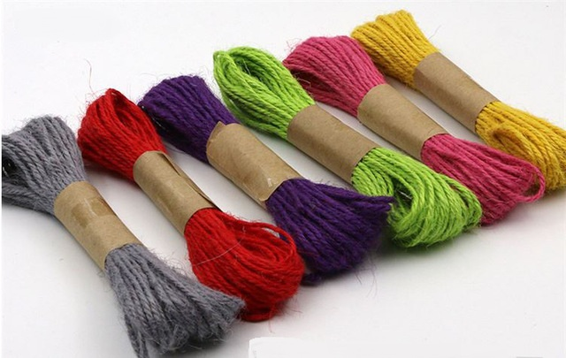
Матеріали та обладнання:
натуральні нитки ( джгутова лляна та рапсова);
клей ( ПВА або універсальний “ Титан ”);
ножиці;
шпажки;
шаблон.

Slide 6
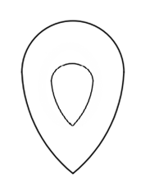
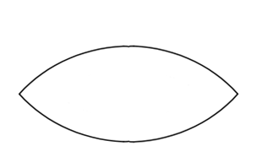
Шаблон для виготовлення квітки

Slide 7
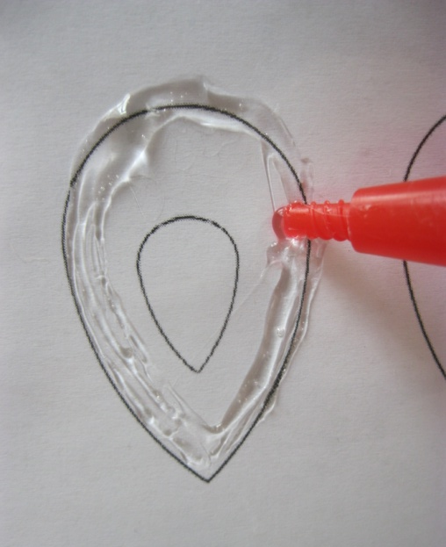
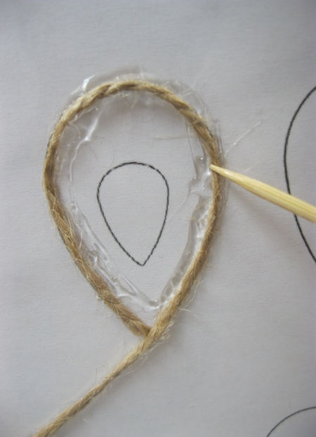
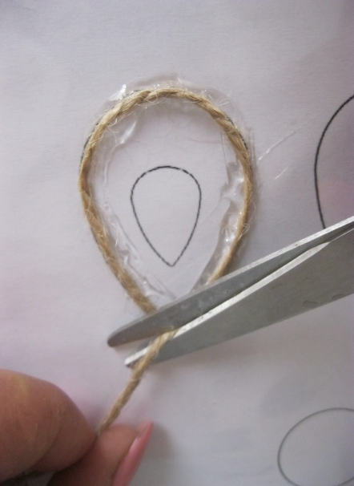
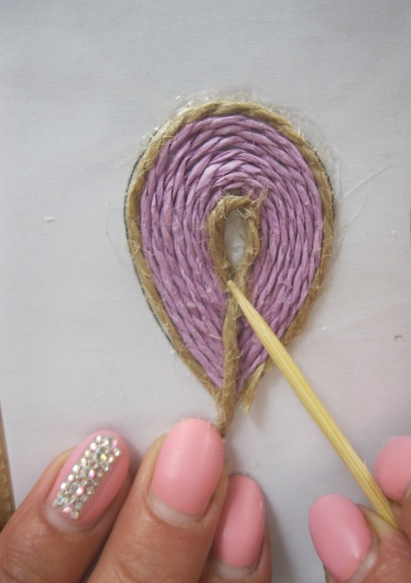
Послідовність виготовлення пелюстки
4
2
3
1
Змащуємо шаблон клеєм.
Джгут приклеюємо по зовнішньому контуру шаблону.
Відрізаємо нитку навкіс.
За такою ж послідовністю приклеюємо ще 7 – 8 ниток, поступово заповнюючи пелюстку. Слідкуємо за допомогою шпажки, щоб вони щільно прилягали одна до одної.

Slide 8
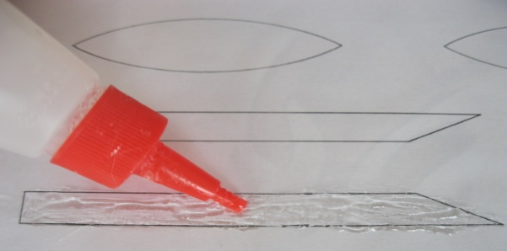
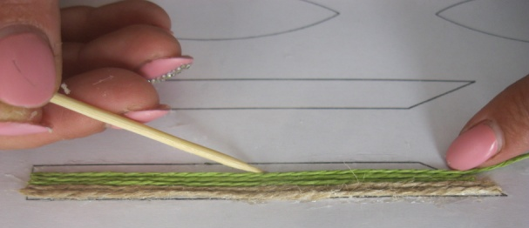
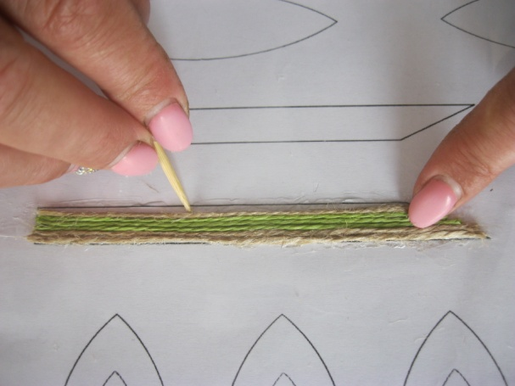
Послідовність виготовлення лінійних листочків
1
Змащуємо шаблон клеєм.
2. Приклеюємо нитки паралельно одна до одної.
3. Нитки відрізаємо навкіс.
4. За допомогою шпажки
слідкуємо за щільністю
прилягання ниток.
2
3

Slide 9
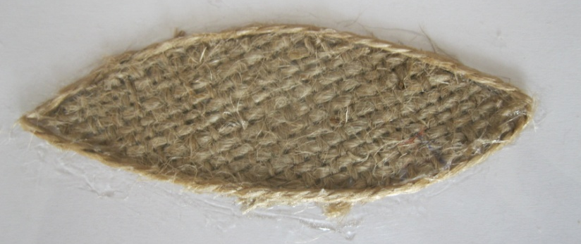
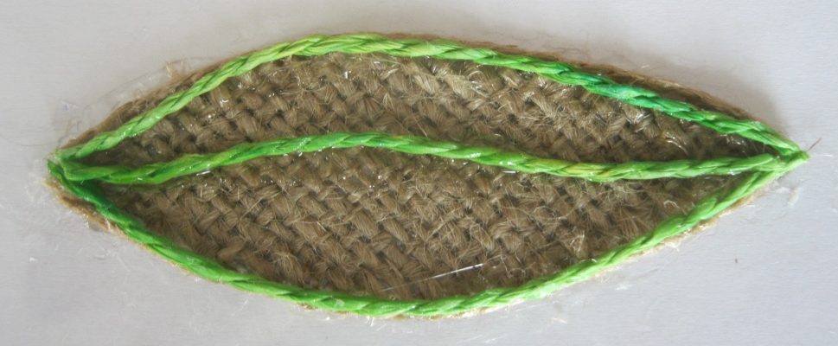
Послідовність виготовлення еліптичних листочків
Основу листка вирізаємо з мішковини.
По зовнішньому краю приклеюємо джгутову нитку.
3. Декоруємо зеленою ниткою.

Slide 10
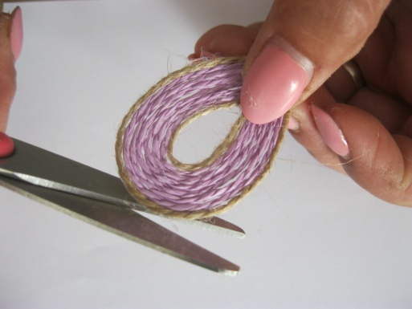
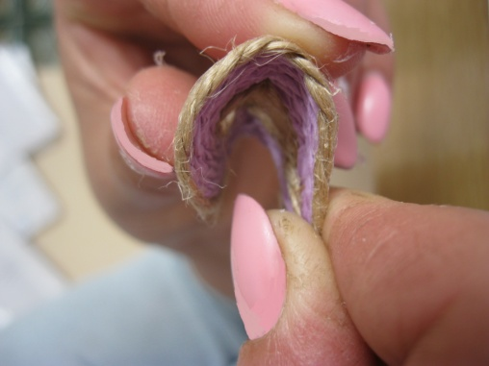
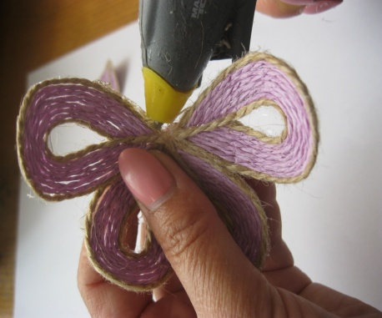
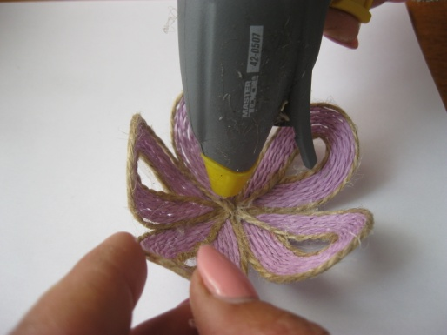
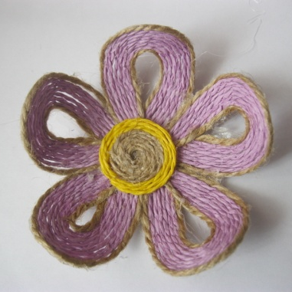
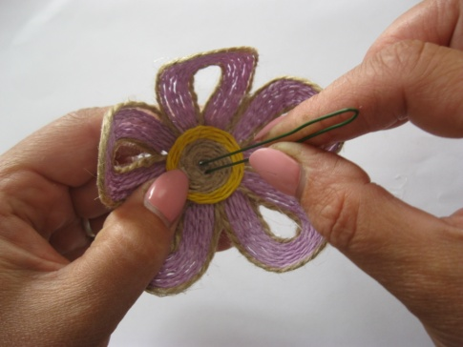
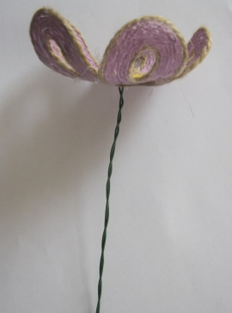
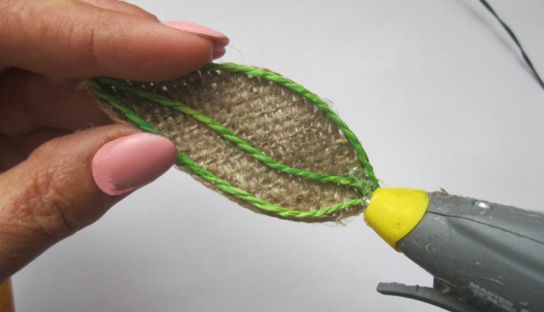
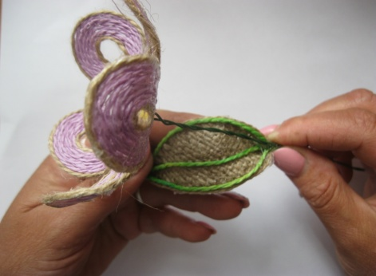
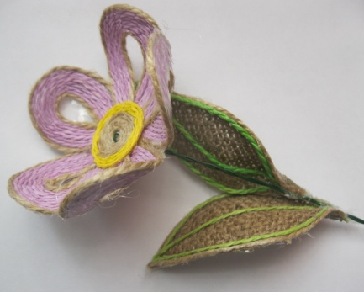
Формування виробу
1
2
3
4
5
7
8
6
9
10
11
12

Slide 11
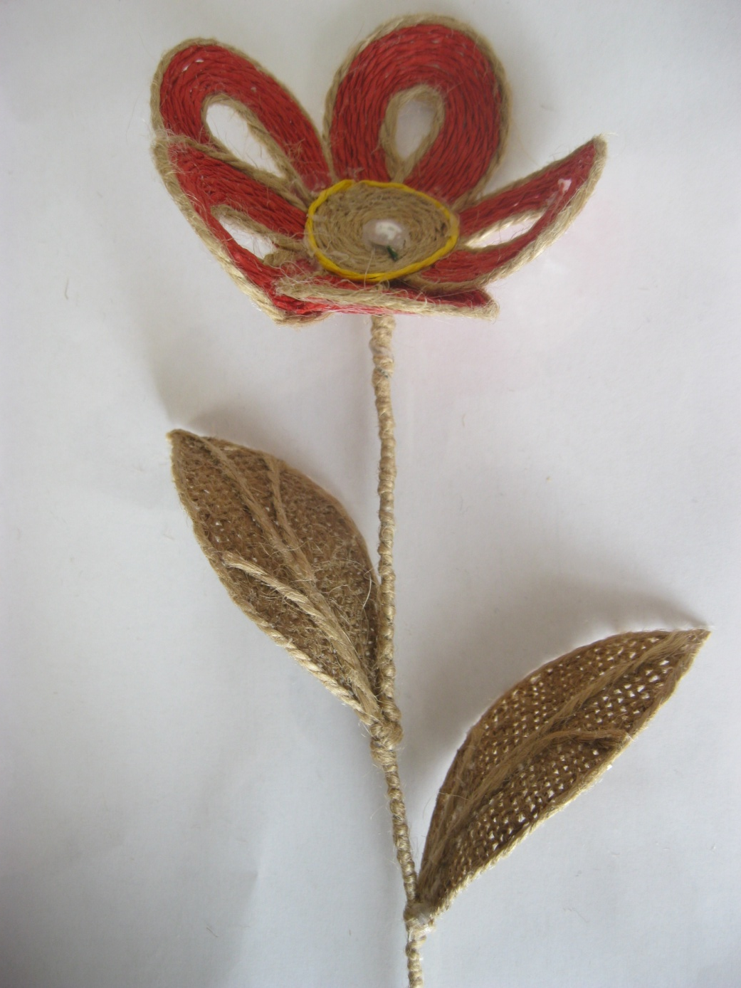
Очікуваний результат

Slide 12
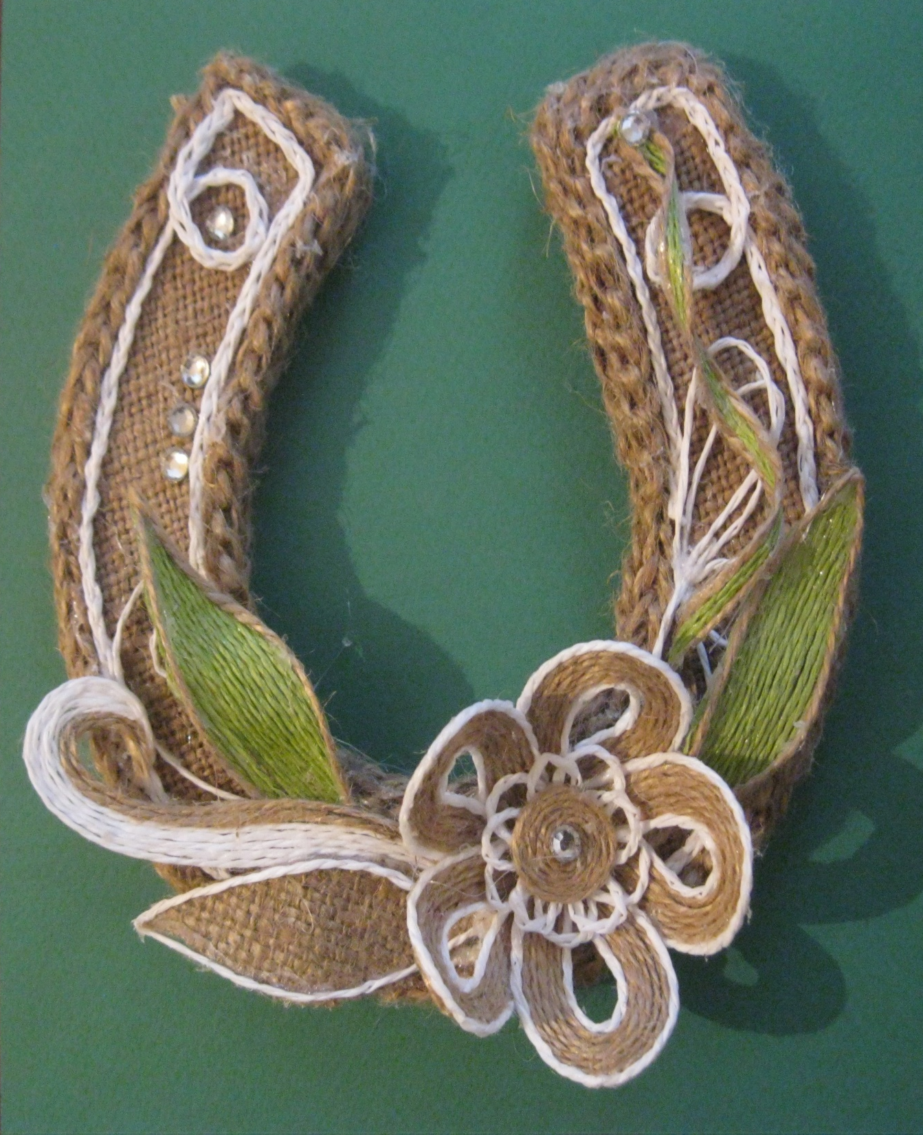
Дякуємо за співпрацю!

